Slide 1
В. Г. Короленко.
Урок литературы в 5 классе
учитель русского языка и литературы
МОУ«Чемальская СОШ»
Дьяченко Виктория Валерьевна

Slide 2
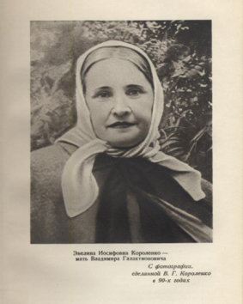
Детство писателя
Владимир Галактионович КОРОЛЕНКО родился 15 (27) июля 1853 г. в Житомире. Он был вторым ребенком в счастливой многодетной семье уездного судьи.

Slide 3
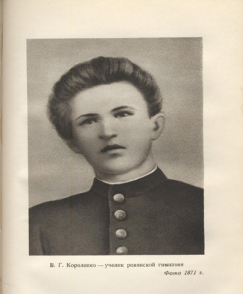
Детство
В 1866 г. отца перевели в Ровно, где семья прожила до 1971 г. В 1868 г. отец умер. Мать и пятеро детей остались без средств к существованию.

Slide 4
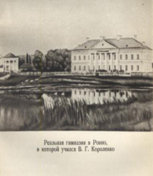
Юность
Окончив школу с серебряной медалью, Владимир в 1871 г. поступает в Петербургский технологический институт, обучаясь в котором, терпит отчаянную нужду и голод. В этот же период он увлекается народничеством — идеологическим течением российской интеллигенции, в основе которого лежала теория некапиталистического пути развития России и выделялось две основные тенденции — революционная и либеральная. Через три года Короленко из-за материальных трудностей был вынужден оставить обучение.

Slide 5
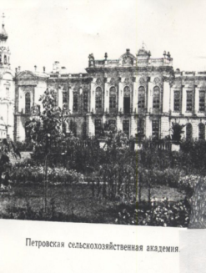
Учеба
В 1874 г. будущий писатель, получив стипендию, переводится в Петровскую земледельческую академию в Москве (ныне - Российский государственный аграрный университет - МСХА имени К.А. Тимирязева), где принимает активное участие в деятельности студенческих кружков. Во время студенческих волнений 1876 г. Короленко был избран товарищами в числе трех студентов для подачи коллективного прошения против жестких порядков, царивших в академии, ее директору. Вскоре был арестован и исключен из учебного заведения, а затем выслан в Вологодскую губернию. Благодаря хлопотам матери получил разрешение жить в Кронштадте.

Slide 6
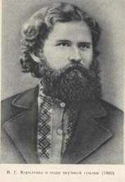
Первые публикации
Из Кронштадта Короленко возвращается в Петербург и в 1877 г. поступает в Горный институт. Из-за нехватки средств к существованию он подрабатывает корректором, обучается сапожному мастерству. 1879 г. последовал новый арест и ссылка в Глазов, Березовские Починки, а затем в Восточную Сибирь. В этом же году публикуется первый рассказ В. Короленко «Эпизоды из жизни "искателя"» в петербургском журнале «Слово». Однако известность ему принес рассказ «Чудная» (1880), написанный в Перми, где он жил под надзором полиции и работал сапожником, табельщиком, письмоводителем. В центре повествования - рассказ конвойного- жандарма о девушке-политзаключенной Морозовой, которую он сопровождал в ссылку

Slide 7
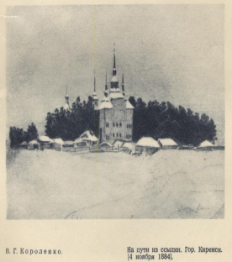
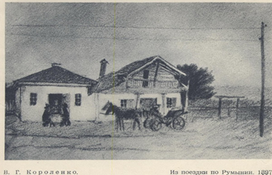
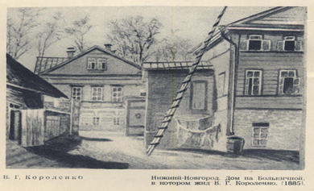
В.Г. Короленко-живописец
«Отец имел большие способности рисовальщика. Эту черту мало знают <...> Во время своих путешествий он зарисовывал многое, а потом эти рисунки помогали ему в работе. Позднее, в Петербурге, он рисовал красками, но мало».

Slide 8
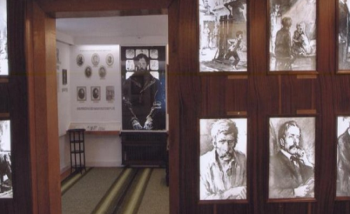
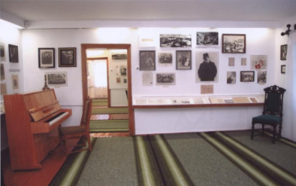
Музеи В.Г. Короленко
Литературно-мемориальный музей В.Г. Короленко в Житомире

Slide 9
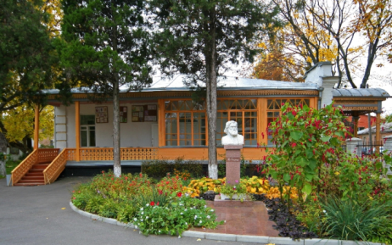
Литературно-мемориальный музей В.Г. Короленко в Полтаве

Slide 10
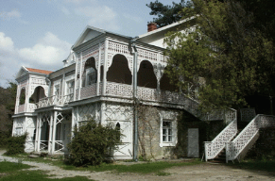
Дом-музей (дача) В.Г. Короленко в Джанхоте

Slide 11
Ресурсы
http://www.vmkor.ru/index.php?id=60
http://www.prosv.ru/ebooks/eremina_uroki-liter_5kl_kniga-uchit/4.html

